Slide 1
Koraci u planiranju individualiziranih kurikuluma
Županijsko stručno vijeće 13.11.2020.
Dragocjenka Bilović

Slide 3
Koraci izrade individualiziranih kurikuluma IK
1.korak: POČETNA PROCJENA ODGOJNO – OBRAZOVNIH POTREBA UČENIKA
2.korak: PLANIRANJE INDIVIDUALIZIRANIH POSTUPAKA VREDNOVANJA I PRILAGODBI UČENJA I POUČAVANJA
3. korak: VREDNOVANJE USVOJENOSTI ODGOJNO-OBRAZOVNIH ISHODA

Slide 4
Tko izrađuje individualizirani kurikulum?
Za učenike s poteškoćama učitelji trebaju izraditi izraditi individualizirani kurikulum.
Individualizirani kurikulum (IK) je pisani dokument koji je sastavni dio predmetnog kurukiluma i usmjeren je na pojedinog učenika.
Tijekom izrade polazi se od planiranja primjerene podrške učeniku.
Izrađuje ga učitelj prema potrebi u suradnji sa stručnim suradnicima.
Individualizirani kurikulum sadrži postupke individualizacije i prilagodbe razina usvojenosti odgojno-obrazovnih ishoda i strategije podrške.

Slide 5
Što učitelj određuje planiranjem?
Što će i koliko će učiti?
Kako i na koji način će se učiti?
Gdje i s čime će se učiti?
Kako će se vrednovati postignuća učenika?

Slide 6
Što učitelj priprema za primjenu individualiziranoga kurikluluma?
Planira i izrađuje individualizirani kurikulum
(usklađuje ga s kurikulom nastavnog predmeta)
Priprema tematsko planiranje
(navodi i opisuje sve aktivnosti i strategije podrške)
Priprema nastavna sredstva i pomagala
(listiće, medijska sredstva, grafičke organizatore)
Planira i priprema formativno i sumativno vrednovanje
Redovito priprema i daje kvalitetne povratne informacije

Slide 7
Prvi korak u izradi IK
1. korak: POČETNA PROCJENA ODGOJNO-OBRAZOVNIH POTREBA UČENIKA
Provodi se na početku školske godine s ciljem utvrđivanja sposobnosti usvajanja odgojno-obrazovnih ishoda kako bi se dobio uvid u potrebne individualizirane postupke. Prikupljaju se podatci za različite načine poučavanja.

Slide 8
Drugi korak u izradi IK
2. korak: PLANIRANJE INDIVUDUALIZIRANIH POSTUPAKA, VREDNOVANJA I PRILAGODBI UČENJA I POUČAVANJA
Svrha je omogućiti svakom učeniku da bude uspješan sukladno svojim sposobnostima i mgućnostima.
Ako učitelj procjeni da učenik tijekom prethodne godine učenja nije usvojio temeljne odgojno-obrazovne ishode, razradit će ishode i aktivnosti kojima će učeniku omogućiti usvajanje tih ishoda optimalno zahtjevnih za pojedinog učenika.
Time se omogućava učeniku ravnopravno sudjelovanje u procesu učenja.

Slide 9
Treći korak u izradi IK
3. korak: VREDNOVANJE USVOJENOSTI OBRAZOVNO-ODGOJNIH ISHODA
Učinkovitost provođenja planirane individualizirane podrške ogleda se u uspješnosti učenika u usvajanju odgojno-obrazovnih ishoda, a procjenjuje se u procesu vrednovanja : vrednovanjem kao učenjem, vrednovanjem za učenje i vrednovanjem naučenog.

Slide 10
Primjer obrasca za izradu individualiziranih kurikuluma za peti razred

Slide 11
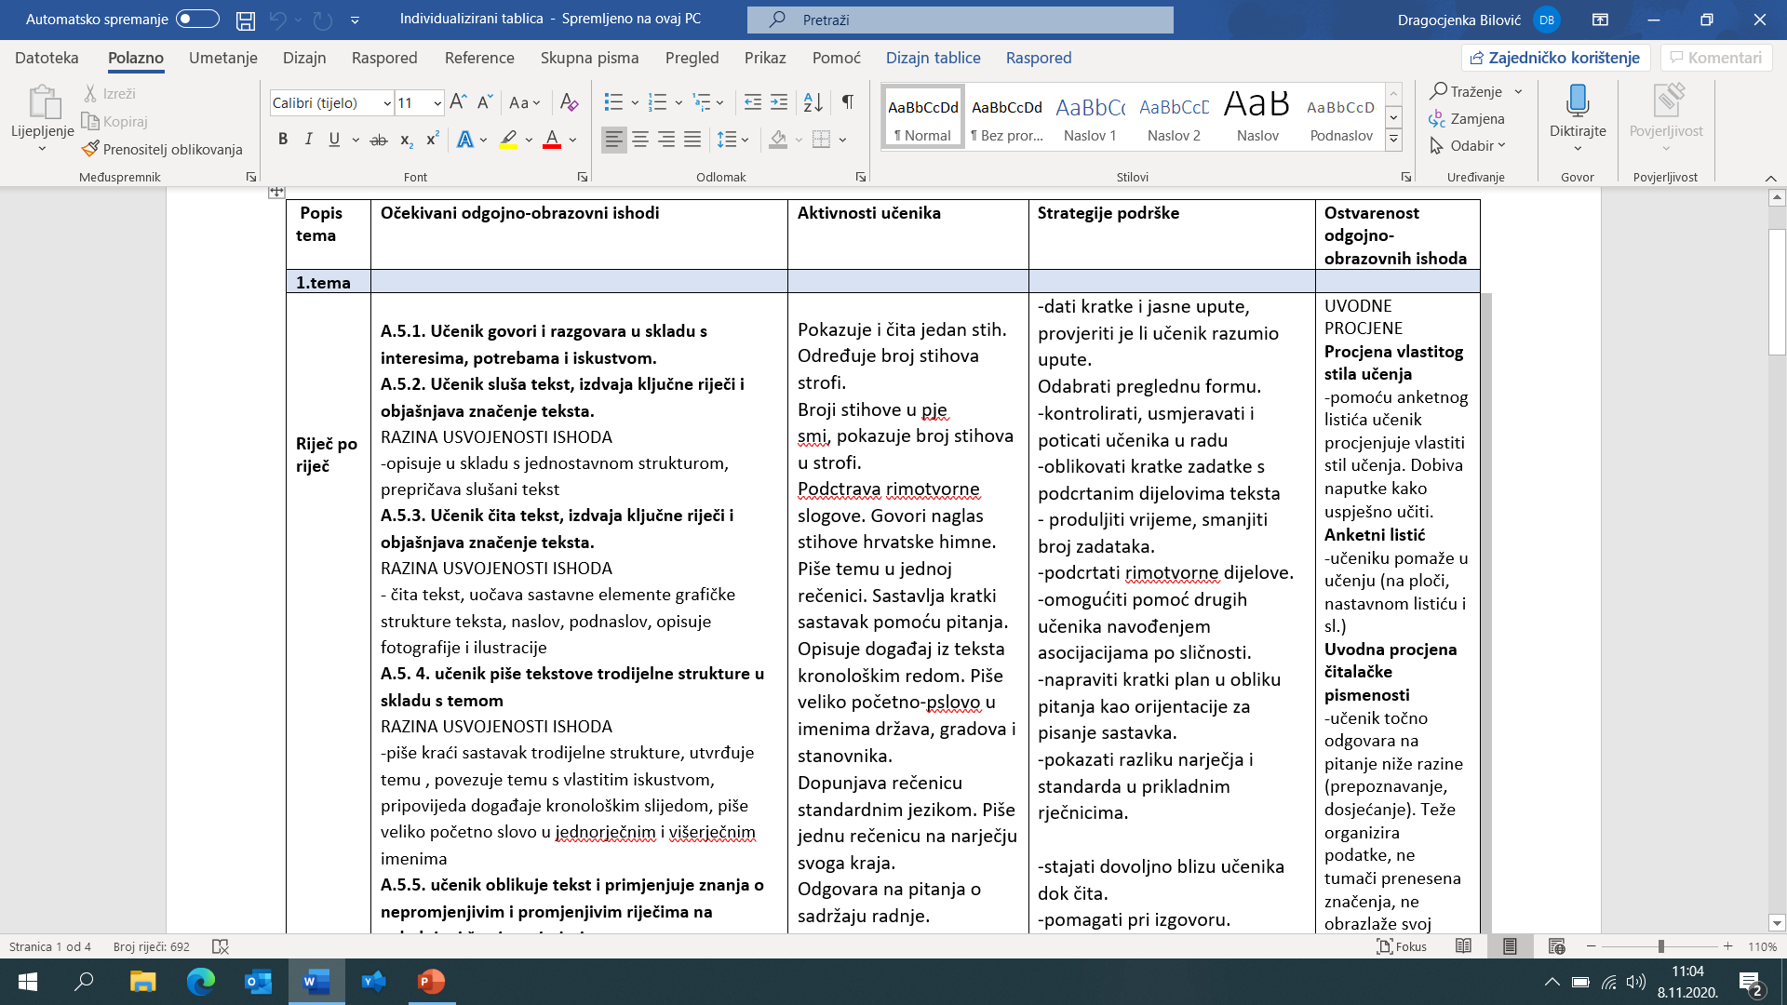

Slide 13
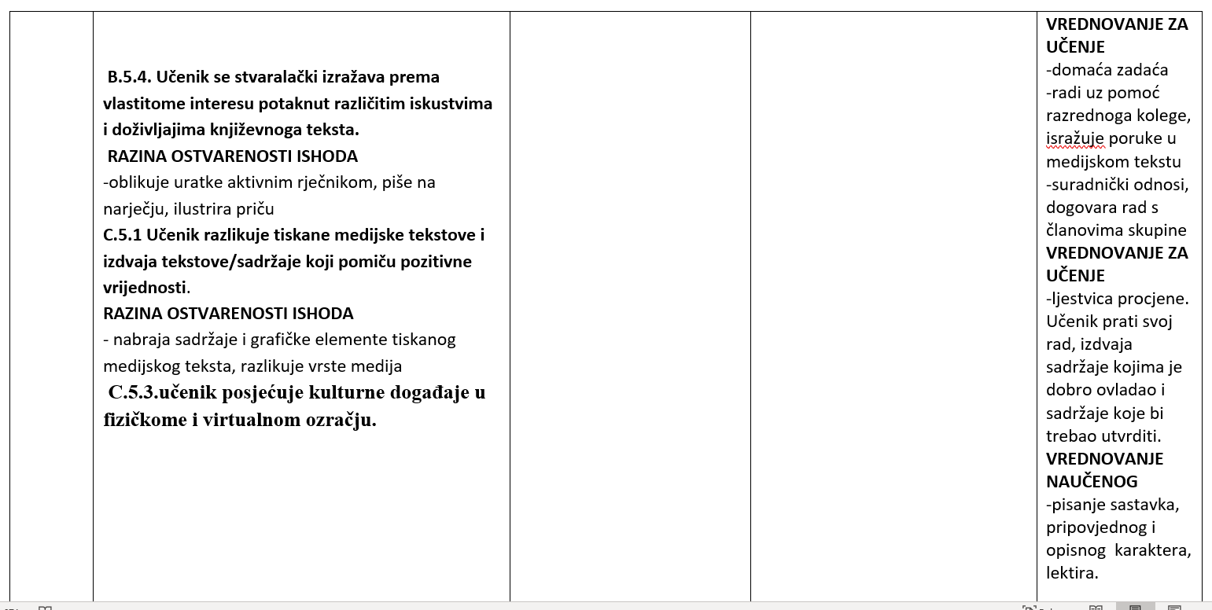

Slide 14
Primjer vrednovanja naučenog
Razumijevanje pročitanoga teksta i stvaranje priče na primjeru zadatka iz udžbenika matematike za sedmi razred.
Zadatak
Zoran ima 3 mačke. Upecao je 12 ribica i želi ih podijeliti mačkama tako da svaka dobije jednako mnogo ribica. Koliko će ribica dati svakoj mački?

Slide 15
Pitanja za razumijevanje pročitanoga teksta
PITANJE | ODGOVOR | BODOVI
Kako se zove dječak iz teksta? | Zoran | 1
Koje životinje dječak ima kod kuće? | Mačke. | 1
Koliko je Zoran upecao ribica? | Dvanaest. | 1
Koliko Zoran ima mačaka? | Tri. | 1
Što želi učiniti Zoran? | Želi nahraniti mačke. | 1
Vole li mačke ribu? (životno iskustvo) | Da. | 1
Je li dječak pravedno podijelo ribe? | Je. | 1

Slide 16
Pitanja za analiziranje stavova
Izdvoji riječ iz teksta koja upućuje da je dječak pravedan.
Jednako
Potpitanje: Objasni u jednoj rečenici po čemu zaključuješ da je dječak pravedan.
Dječak je pravedan zato što je svakoj mački dao jednako ribica.
2. Izdvoji dvije riječi iz teksta koje upućuju da dječak voli svoje mačke.
Želi nahraniti
Potpitanje: Kako objašnjavaš taj njegov postupak?
Dječak brine da mačke ne budu gladne, peca im ribice i to je znak da ih voli.

Slide 17
Stvaranje plana za priču
Pitanja:
O čemu govori tekst u zadatku?
Koji bi naslov dao/la priči?
Tko je glavni lik?
Koji su sporedni likovi?
Gdje se odvija radnja?
Koje osobine ima Zoran?
Što bi poručio/la ?

Slide 18
Pretvori matematički zadatak u kratku priču
Smjernica: Pazi da priča ima svoju strukturu (uvod, središnji dio i završetak).
Zoranove mačke
Dječak Zoran živi u blizini jednog jezera. Jako voli mačke ima ih čak tri.
Zoran je pažljiv i brine da mu mačke ne budu gladne. Svaki dan odlazi na pecanje po ribice za svoje ljubimice. On je pravedan jer pazi da svakoj mački udjeli jednako ribica. Mačke su Zoranu zabavno društvo i dobre prijateljice. Puno vremena provode u zajedničkoj igri. Mačke su mu zahvalne što im peca ribice jer to najviše vole jesti.
Prijateljstvo ljudi i životinja je pravo prijateljstvo. Životinje te nikad neće iznevjeriti.

Slide 19
Procjeni svoje znanje
Tvrdnja | U potpunosti | Djelomično | Nimalo
Bilo mi je zabavno rješavati ovaj zadatak.
Znao/la sam što trebam činiti u svakom koraku.
Pratio/la sam upute.
Mučio/la am se sa sastavljanjem priče.
Usput sam riješio i matematički zadatak.
Imao/la sam dovoljno vremena.
Zadovoljan/a sam svojim rezultatom.

Slide 20
Vrednovanje
Vrednovanje za učenje
Učenik odgovara na postavljena pitanja vezana uz njegovo okruženje i svakodnevni život.Primjenjuje znanje i vještine iz životnog iskustva te ih povezuje sa zadatkom.
Vrednovanje kao učenje
Samoregulacijom učenik razvija sliku o sebi, oblikuje svoje odgovore koristeći podatke iz izvora i dobiva spoznaju o razini usvojenog znanja.
Vrednovanje naučenog
Učenik je ostvario dovoljan broj bodova i time pokazao uspješno snalaženje na razini razumijevanja teksta i rada na tekstu te oblikovanja misli u trodijelnoj strukturi sastavka.

Slide 21
Nadam se da je bilo korisno… zazvoni ako ti zatreba…

